Slide 1
Análise de sensibilidade em modelos hierárquicos para sistemas de cloud computing
Rubens de Souza Matos Júnior
Orientador: Prof. Paulo Maciel

Slide 2
Agenda
Motivação
Objetivos
Conceitos de Análise de Sensibilidade
Estudo de Caso
Considerações finais

Slide 3
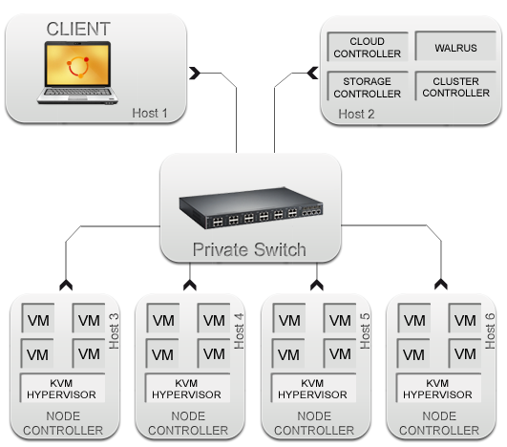
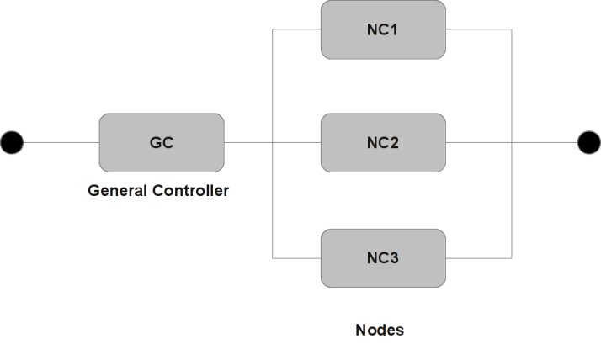
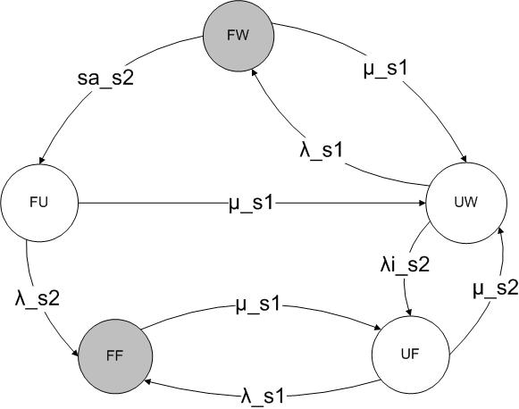
Motivação
Como propor melhorias a sistemas complexos, como as nuvens computacionais?
Interações entre diversos componentes de software ou hardware
Modelos hierárquicos facilitam a representação e diminuem os problemas de stiffness/largeness

Slide 4
Motivação
Análise de sensibilidade:
Verificar a importância de cada um dos parâmetros para a disponibilidade/desempenho do sistema.
Principais métodos:
Variação de parâmetros um-a-um
Análise diferencial
Análise de correlação/regressão linear
Design of Experiment: Full-factorial, 2k-Factorial, ...
MTTF_GC
MTTR_GC
1
MTTF_VM
2
3

Slide 5
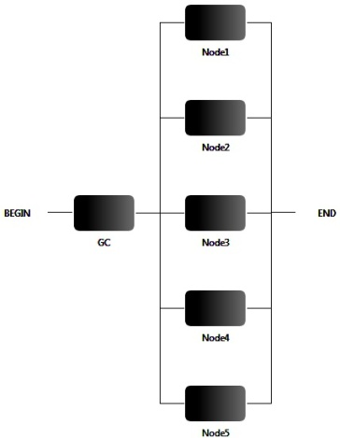
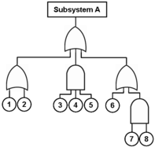
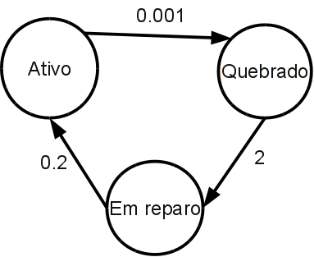
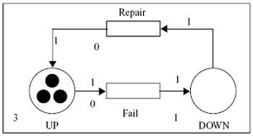
Objetivos
Análise de sensibilidade em modelos hierárquicos:
Compor métricas vindas de diferentes modelos
Hierárquico homogêneo
Hierárquico heterogêneo

Slide 6
Objetivos
Principais diferenciais:
Junção de modelos em nível de aplicação com modelos de
infraestrutura (Eucalyptus)
Consideração de aspectos de dependabilidade/desempenho relacionados a software aging
Análise de sensibilidade automatizada

Slide 7
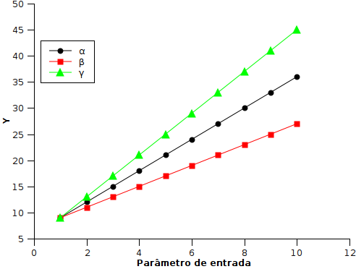
Análise de Sensibilidade

Slide 8
Análise de Sensibilidade
Análise diferencial
Derivada parcial da métrica Y em relação a cada parâmetro λ.
Já existem métodos e ferramentas para esse tipo de análise em CTMC, SPN e QN*, de forma isolada.
Y pode ser qualquer métrica de análise estacionária ou transiente

Slide 9
Estudo de caso
Modelo hierárquico considerando componentes de hardware e software do Eucalyptus
RBD
CTMC
Vários parâmetros com diferentes níveis de influência na métrica geral
Ambos modelos são redutíveis a fórmulas fechadas.

Slide 10
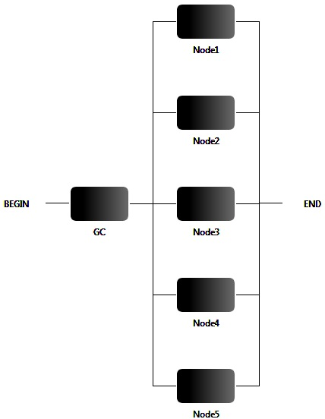
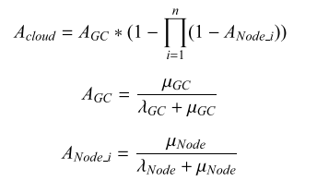
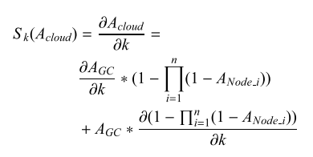
Estudo de caso
Índice diferencial sensibilidade

Slide 11
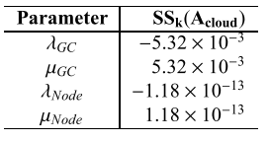
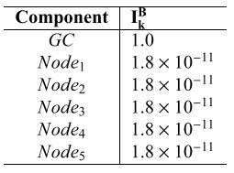
Estudo de caso
Índice diferencial sensibilidade
Índice de Birnbaum (Reliability importance)

Slide 12
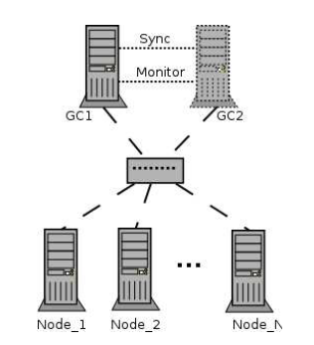
Estudo de caso
Arquitetura com General Controller redundante

Slide 13
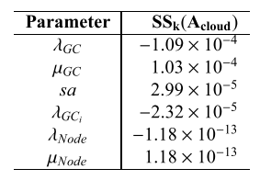
Estudo de caso
Índice de sensibilidade para o sistema com GC redundante

Slide 14
Estudo de caso

Slide 15
Estudo de caso

Slide 16
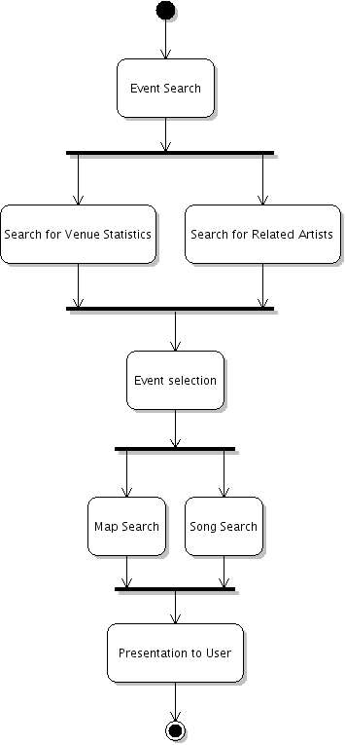
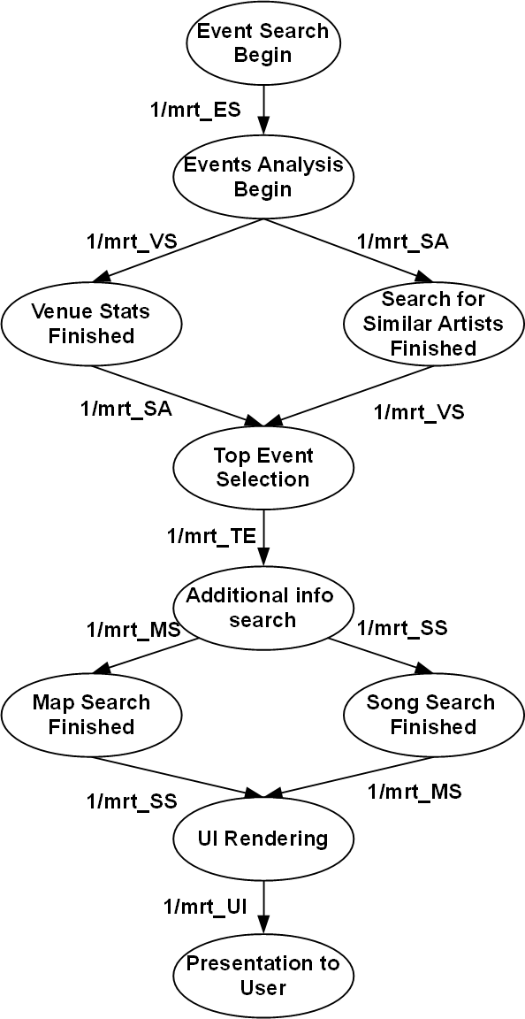
Estudo de caso
Um novo estudo de caso está em andamento: Mashup

Slide 17
Considerações finais
Mostrou-se como realizar a análise de sensibilidade em modelos hierárquicos: RBD + CTMC, para arquiteturas Eucalyptus
O método permite propor melhorias de forma direcionada/otimizada
A automatização do processo é um dos próximos passos
Novos estudos de caso estão sendo desenvolvidos
Incorporar modelos de envelhecimento/rejuvenescimento do Eucalyptus
Comparar resultados da análise diferencial com resultados de DoE fatorial (coeficiente de efeito)

